Slide 1
CIÊNCIA POLÍTICA
Prof. Rafael Padilha

Slide 2
CIÊNCIA POLÍTICA
“Se a ciência política não tivesse por finalidade saciar essa sede e essa fome [de justiça], se ela não se preocupasse, antes de tudo, em tornar os homens mais livres, mais felizes, mais senhores de seus destinos, não mereceria um minuto de esforço.”
DUVERGER, Maurice. Ciência política. p. 435

Slide 3
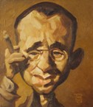
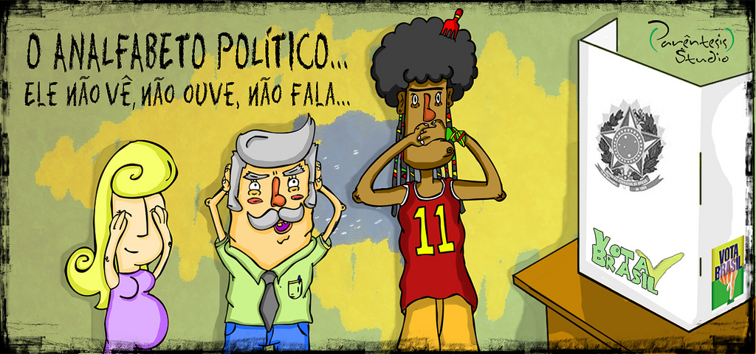
Bertolt Brecht (1898-1956)
O pior analfabeto É o analfabeto político, Ele não ouve, não fala, Nem participa dos acontecimentos políticos. Ele não sabe o custo da vida,
O preço do feijão, do peixe, da farinha, Do aluguel, do sapato e do remédio Dependem das decisões políticas. O analfabeto político É tão burro que se orgulha E estufa o peito dizendo Que odeia a política. Não sabe o imbecil que, da sua ignorância política Nasce a prostituta, o menor abandonado, E o pior de todos os bandidos, Que é o político vigarista, Pilantra, corrupto e lacaio Das empresas nacionais e multinacionais.

Slide 4
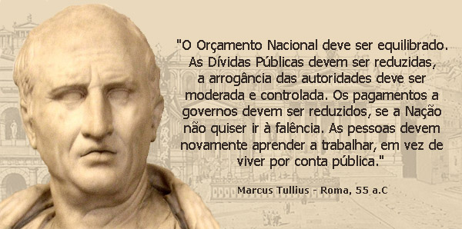
“O Orçamento Nacional deve ser equilibrado. As Dívidas Públicas devem ser reduzidas, a arrogância das autoridades deve ser moderada e controlada. Os pagamentos a governos devem ser reduzidos, se a Nação não quiser ir à falência. As pessoas devem novamente aprender a trabalhar, em vez de viver por conta pública.”

Slide 5
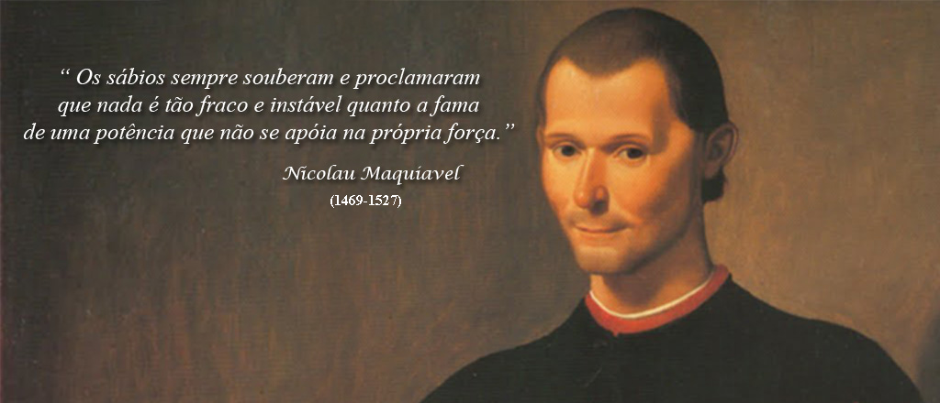
“Os sábios sempre souberam e proclamaram que nada é tão fraco e instável quanto a fama de uma potência que não se apóia na própria força.”

Slide 6
CIÊNCIA POLÍTICA
Objeto da Disciplina
1948 – UNESCO: duas posições de destaque – aqueles que defendiam que o objeto é o “Poder” e aqueles que defendiam que é o “Estado”.
Exemplos de quem define em relação ao Estado:
Georg Jellinek: “Os termos science politique, scienza politica, political science ou politics abrangem o conjunto da ciência do Estado.”
Littré: “A ciência do governo dos Estados.”
Exemplos de quem define em relação ao Poder:
W. Robson: “A ciência política é o estudo da natureza, dos fundamentos, do exercício, dos objetivos e dos efeitos do Poder na sociedade.”
Reinaldo Dias: “A ciência política é uma ciência social que estuda o exercício, a distribuição e a organização do poder na sociedade.”

Slide 7
PODER
Todas as sociedades tiveram relações de poder. O poder é a capacidade de decisão sobre o outro, determinando-lhe o comportamento.
Através do exercício do poder, indivíduos ou grupos sociais apresentam condições de modificar ou alterar o comportamento de outros grupos ou pessoas. O exercício do poder está diretamente vinculado à cultura dos grupos sociais que estabelecem aquilo que tem ou não valor naquela sociedade particular (pode ser a força física, a capacidade de relacionar-se com a divindade etc).
Elemento em comum entre as diferentes sociedades: há um poder supremo a todos os outros (poder político).
Poder do homem sobre o homem

Slide 8
PODER
Segundo Bobbio, há 3 tipos de poder social:
1 Econômico - se vale da posse de certos bens necessários e escassos, para modificar o comportamento daqueles que não os possuem,
2 Ideológico - influência que as ideias formuladas por determinadas pessoas possuem para alterar o comportamento de outros, nascendo a importância de sacerdotes ou cientistas e
3 Político – baseado sobre a posse dos instrumentos através dos quais se exerce a força física (armas de todo tipo e grau) – é o poder coativo.
Característica comum desses 3, segundo Bobbio: instituir e manter uma sociedade de desiguais, ou seja, dividida entre ricos e pobres (poder econômico); entre sapientes e ignorantes (poder ideológicos) e entre fortes e fracos (poder político), ou seja, entre superiores e inferiores.

Slide 9
FORÇA, PODER E AUTORIDADE
Segundo Paulo Bonavides, as diferenças entre força, poder e autoridade são as seguintes:
Força – capacidade material de comandar.
Poder – organização ou disciplina jurídica da força;
Autoridade – o poder quando ele se explica pelo consentimento, tácito ou expresso, dos governados (quanto mais consentimento mais legitimidade e quanto mais legitimidade mais autoridade).
Quanto menor a contestação e quanto maior a base de consentimento e adesão do grupo, mais estável se apresentará o ordenamento estatal, unindo a força ao poder e poder à autoridade.

Slide 10
Poder Político
Poder político – é associado com o exercício da coação e com a capacidade de ordenar e de impor sanções respaldado pelo monopólio legal da força.
Os indivíduos se submetem ao poder político e lhe prestam obediência em virtude da crença em sua legitimidade. Além disso, ele possui a coerção e os instrumentos de controle social que lhe permitem concretizar suas sanções pela utilização do monopólio da força física.

Slide 11
LEGALIDADE E LEGITIMIDADE DO PODER POLÍTICO
I Princípio da Legalidade: nos sistemas políticos exprime basicamente a observância das leis, isto é, o procedimento da autoridade em consonância estrita com o direito estabelecido.
II Princípio da legitimidade: A legitimidade se refere à ideia de obrigação política de obediência, pela qual as pessoas aceitam e justificam um poder político. A legitimidade consiste na crença predominante de que quem manda possui razões para isso e, portanto, gera a convicção do dever moral de obediência enquanto se respeitem as bases que fundamentam e que essencialmente consistem nas opiniões, valores, crenças, interesses e necessidades de determinada comunidade.

